Slide 1


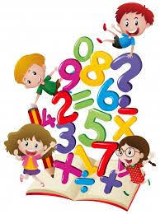

COLEGIO HERMANOS CARRERA
RANCAGUA
“Jugando con los números”

Slide 2




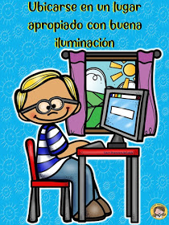


Slide 3



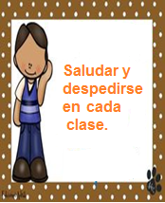

Normas Clases Virtuales
Kínder.

Slide 4
Los números

Slide 5


Funciones
de los números

Slide 6

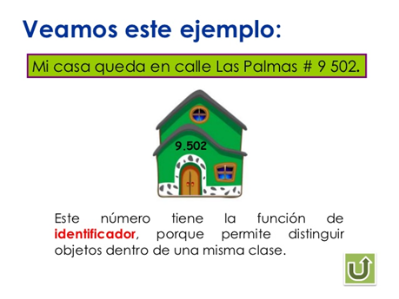

Slide 7
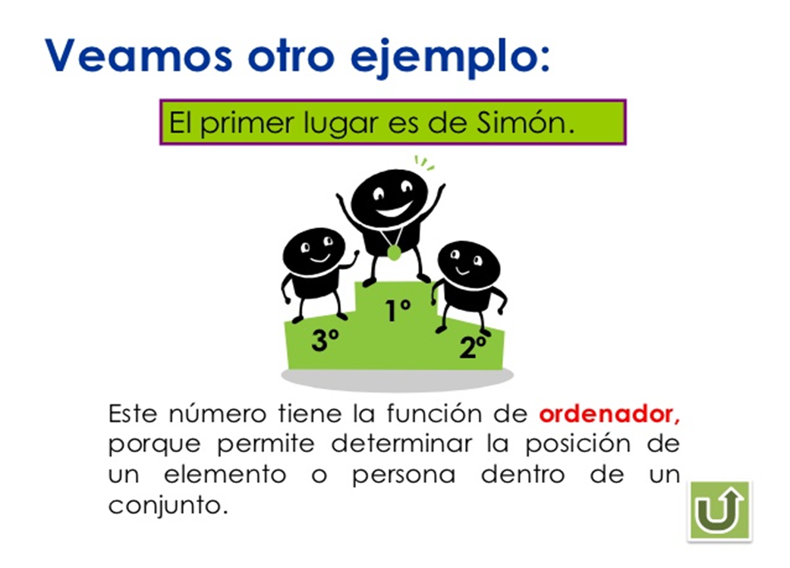

Slide 8

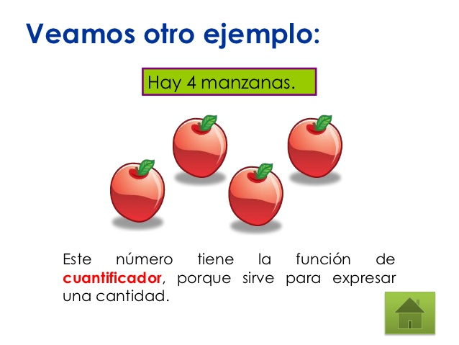

Slide 9

Unidad y decena:

Slide 10
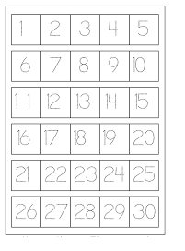
Observar los números del 1 al 20 cuenta cada uno de los puntitos que aparecen al lado de cada número y grafícalos.

Slide 11
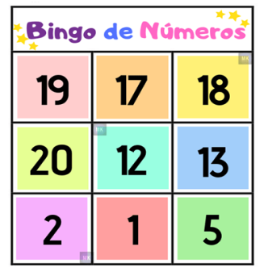
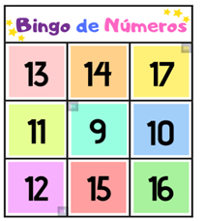
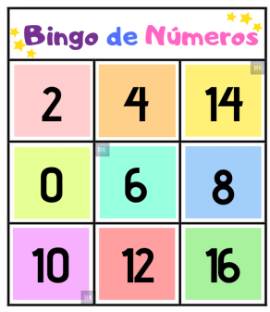
Participar de un entretenido bingo de los números del 1 al 20.
Instrucciones:
Observar el cartón con los números.
Escuchar con atención los números que salen en el sorteo.
Con un lápiz marcar el número que se va nombrando.
Gritar bingo cuando esté el cartón completo con los números marcados.
Se entregarán dos cartones de bingo (anexados a la guía)

Slide 12
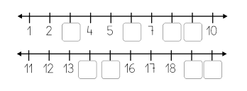
TICKET DE SALIDA La siguiente actividad tiene como objetivo conocer cuánto aprendiste. ¡Recuerda que debes hacerlo solita/o! Observar las rectas numéricas y grafica los números que faltan.
TICKET DE SALIDA La siguiente actividad tiene como objetivo conocer cuánto aprendiste. ¡Recuerda que debes hacerlo solita/o! Observar las rectas numéricas y grafica los números que faltan.

Slide 13



